Slide 1
Задачи и неочевидные решения для мастер-плана

Slide 3
Кому нужен мастер-план
ГОРОД ДЕВЕЛОПЕР ЖИТЕЛИ
Формирование концепции
Мастер-план должен быть экономически эффективным не только для девелопера, но и для города.

Slide 4
Анализ 360º
| АНАЛИТИКА 360º
Макроэкономический анализ территории
Анализ НПА
стратегия социально-экономического развития
градостроительная документация
барьеры и возможности
геополитические
финансовые
демографические
логистические
административные
базовая информация
социально-демографическое положение
уровень жизни населения
инвестиционный климат
сравнение с сопоставимыми субъектами
Оценка емкости рынка – выбор ядра проекта
Анализ 360º
Построение финансовой модели
Анализ драйверов рынка
Государственные цели
Быстрорастущие рынки
Тренды
цели субъекта
федеральные цели
направления развития
перспективные сегменты
лидеры рынка
отраслевые тренды рынка
тренды смежных сегментов

Slide 5
Первичный анализ
| АНАЛИТИКА 360º
РЕСПУБЛИКА КРЫМ
Основные направления развития р. Крым как субъекта
НАСЕЛЕНИЕ
Создание системы переподготовки кадров, удержание молодых специалистов
ИНФРАСТРУКТУРА
Развитие УДС, железнодорожного транспорта. Повышение доступности аэропортов на общ. транспорте. Увеличение авиасообщения
ЗДРАВООХРАНЕНИЕ
Развитие курортно-лечебного отдыха, в том числе на неразвитых территориях
ТУРИЗМ
Увеличение туристического потока в неразвитые районы полуострова
НОРМАТИВНАЯ БАЗА
Снижение административных барьеров, создание благоприятной инвестиционной среды
Крым имеет статус ОЭЗ
Наименование
В ОЭЗ (Вся территория р. Крым)
Вне ОЭЗ
Ставка налога на прибыль в федеральный бюджет
0% на 10 лет
3%
Ставка налога на прибыль
до 13,5%
17%
Коэффициент амортизации СОО
2
1
Таможенные сборы и налоги
0%
0%
Налог на имущество
0% на 10 лет
до 2,2%
Земельный налог
0% на 3 года
до 1,5%
Льготное кредитование
Всегда
Не всегда
ТРЕБОВАНИЯ:
1
Не осуществлять деятельность в сфере недропользования
2
Объем капитальных вложений в первые 3 года не менее 60 млн руб. для крупных предприятий и не менее 6 млн руб. для МСП
3
Регистрация предприятия или филиала на территории р. Крым
Источники: KEY CAPITAL «Проект развития территорий в р. Крым»

Slide 6
Первичный анализ
РЕСПУБЛИКА КРЫМ
Барьеры
Способы перелома барьеров
ГЕОПОЛИТИЧЕСКИЕ
ГЕОПОЛИТИЧЕСКИЕ
Недоступность большой части рынков международного импорта/экспорта.
Улучшение геополитической обстановки
в ближайшей перспективе.
ФИНАНСОВЫЕ
ФИНАНСОВЫЕ
Низкий уровень развития финансовых институтов на территории и сложности с перемещением капитала.
Вход крупнейших российских банков на территорию полуострова.
ЛОГИСТИЧЕСКИЕ
ЛОГИСТИЧЕСКИЕ
Географической расположение. Отсутствие крупных транспортных узлов в ближайшем окружении (порт).
Выстраивание новых логистических цепочек по территориям Донецкой, Запорожской и Херсонских областей.
ОСОБАЯ ЭКОНОМИЧЕСКАЯ ЗОНА
ОСОБАЯ ЭКОНОМИЧЕСКАЯ ЗОНА
Отсутствие четкой стратегии развития [отраслей] бизнеса с помощью ОЭЗ
Взаимодействие с МинЭкономразвития для определения ключевых для развития отраслей.
АДМИНИСТРАТИВНЫЕ
АДМИНИСТРАТИВНЫЕ
Преференции для местных зарекомендовавших себя предпринимателей.
Выстраивание прямых связей с бизнесом, создание команды по примеру Калужской области для привлечения потенциальных инвесторов, внедрение полного цифрового документооборота.
ДЕМОГРАФИЧЕСКИЕ
ДЕМОГРАФИЧЕСКИЕ
Отсутствие системы подготовки высококлассных специалистов и отток существующих кадров. Стареющее население и снижение рождаемости.
Создание гражданского ВУЗа на территории/в ближайшем окружение. Расширение программ, направленных на повышение рождаемости.
Источники: KEY CAPITAL «Проект развития территорий в р. Крым»

Slide 7
Драйверы рынка
Тренды
РОСТ ИНТЕРЕСА К ЗДОРОВОМУ ОБРАЗУ ЖИЗНИ
ЗАИНТЕРЕСОВАННОСТЬ ГОСУДАРСТВА В РАЗВИТИИ МЕДИЦИНЫ
Растущий интерес к здоровому образу жизни и проактивному управлению здоровьем создает спрос на медицинские технологии, предоставляющие инструменты для мониторинга и поддержания здоровья, такие как носимые устройства и мобильные приложения.
Государство заинтересовано в развитии medtech, потому что это технология нацелена на повышение общественного здоровья, укрепление экономики, инновационное развитие и эффективное управление здравоохранением. Объем российского MedTech в первой половине 2023 года составил 17 млрд рублей.
ГЛОБАЛЬНЫЕ ВЫЗОВЫ ЗДРАВООХРАНЕНИЯ
ПОВЫШЕННЫЕ ТРЕБОВАНИЯ К МЕДИЦИНЕ
Появляющиеся проблемы, такие как пандемия, распространение инфекций, и отсутствие доступа к медицинской помощи в некоторых регионах мира, стимулируют разработку инновационных медицинских технологий для решения этих глобальных проблем.
С развитием геномики и молекулярной медицины возникает растущая потребность в технологиях, способных предоставлять персонализированные методы диагностики и лечения, учитывая индивидуальные особенности каждого пациента.
ТЕХНОЛОГИЧЕСКИЕ ИННОВАЦИИ
РОСТ СТАРЕЮЩЕГО НАСЕЛЕНИЯ
Быстрый темп развития технологий, таких как искусственный интеллект, интернет вещей (IoT), биотехнологии и нанотехнологии, предоставляет новые возможности для разработки более точных, эффективных и интегрированных медицинских решений.
Увеличение числа пожилых людей в обществе приводит к увеличению потребности в медицинских услугах. Medtech может предоставить инновационные методы диагностики и лечения хронических заболеваний, которые часто связаны со старением.
Источники: KEY CAPITAL «Проект развития территорий в р. Крым»

Slide 8
Драйверы рынка
| АНАЛИТИКА 360º
Быстрорастущие рынки
1
2
3
ТУРИЗМ
ОБРАЗОВАНИЕ и EDTECH
F&B
Рост выручки в сфере туризма за II квартал 2024 года составил 92%.
Туристический поток также растет на 17% за счет развития внутренного туризма.
Тренд на переобучение и смену профессии продолжает развиваться и увеличивать интерес людей к образовательным курсам.
Количество обращений в образовательные учреждения за III квартал 2024 выросло на 99%.
За III квартала 2024 обороты выручки в сфере общественного питания в России выросли на 12%.
При этом наиболее популярными точками питания стали кофейни и кафе бабл-ти, что объясняется трендом на здоровое питание.
4
5
6
ECOMMERCE
MEDTECH
LIGHT INDUSTRIAL
Объём российской интернет-торговли вырос на 39% за 1 полугодие 2024 и составил 1,9 трлн. руб.
Для нужд крупнейших онлайн-ритейлеров необходимо развитие специализированной инфраструктуры.
MEDTECH-рынок в РФ в 2023 г. вырос на 27%, достигнув объема в 46,63 млрд руб.
К 2025 г. ожидается его увеличение до 96 млрд руб.
Рынок Light Industrial сейчас находится в стадии быстрого роста. За последние 4 года в сегменте было сформировано 93% существующего предложения, а ежегодный прирост в период 2021-2023 гг. в среднем составлял 108%.
Источники: СберАналитика, РБК, KEY CAPITAL "Основы принятия решения об инвестициях в гостиничные проекты »

Slide 9
Ядро проекта
| АНАЛИТИКА 360º
Ядро проекта – сильный сегмент с центральной функцией
сопутствующая инфраструктура
жилой сектор
не обременение,
востребованный
и функционально наполненный
а доходность

Slide 10
Емкость рынка
| АНАЛИТИКА 360º
Анализ рынка и конкурентов по отдельным сегментам:
жилая недвижимость
отельная недвижимость
торговая недвижимость
офисная недвижимость
индустриальная недвижимость
социальные объекты
медицина образование
спорт
досуг
рынок мест приложения труда
Анализ рынка жилой недвижимости
Распределение лотов по классам:
46.2%
6.8%
Средняя стоимость жилья в новостройках в Крыму в 2 с раза ниже, чем в Краснодарском Крае
– 144 тыс. руб./кв. м.
против 300 тыс. руб./кв. м.
Эконом
47%
Комфорт
Бизнес
Наименование
Квартиры
Апартаменты
Смешанно
Общая
Ед. изм.
Кол-во ЖК
34
8
2
44
шт.
Средняя этажность
10
6
9
10
эт.
Средняя стоимость
139,181
161,050
194,226
146,307
руб./кв. м.
Эконом
117,392
0
0
117,392
руб./кв. м.
Комфорт
142,706
130,315
194,226
144,286
руб./кв. м.
Бизнес
203,750
212,276
0
208,865
руб./кв. м.
Премиум
0
0
0
0
руб./кв. м.
Источники: KEY CAPITAL «Проект развития территорий в р. Крым»

Slide 11
Емкость рынка
| АНАЛИТИКА 360º
Анализ рынка и конкурентов по отдельным сегментам
жилая недвижимость
отельная недвижимость
торговая недвижимость
офисная недвижимость
индустриальная недвижимость
социальные объекты
медицина образование
спорт
досуг
рынок мест приложения труда

Slide 12
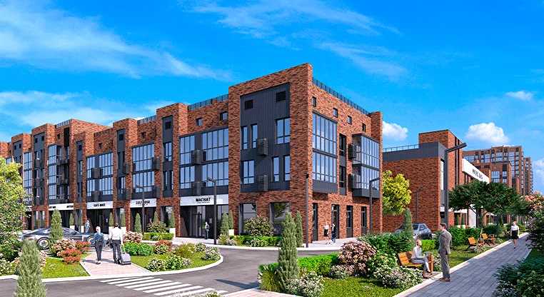
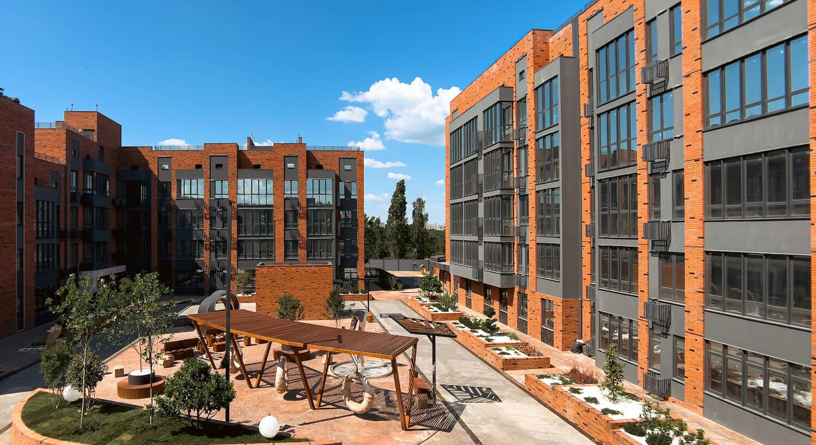
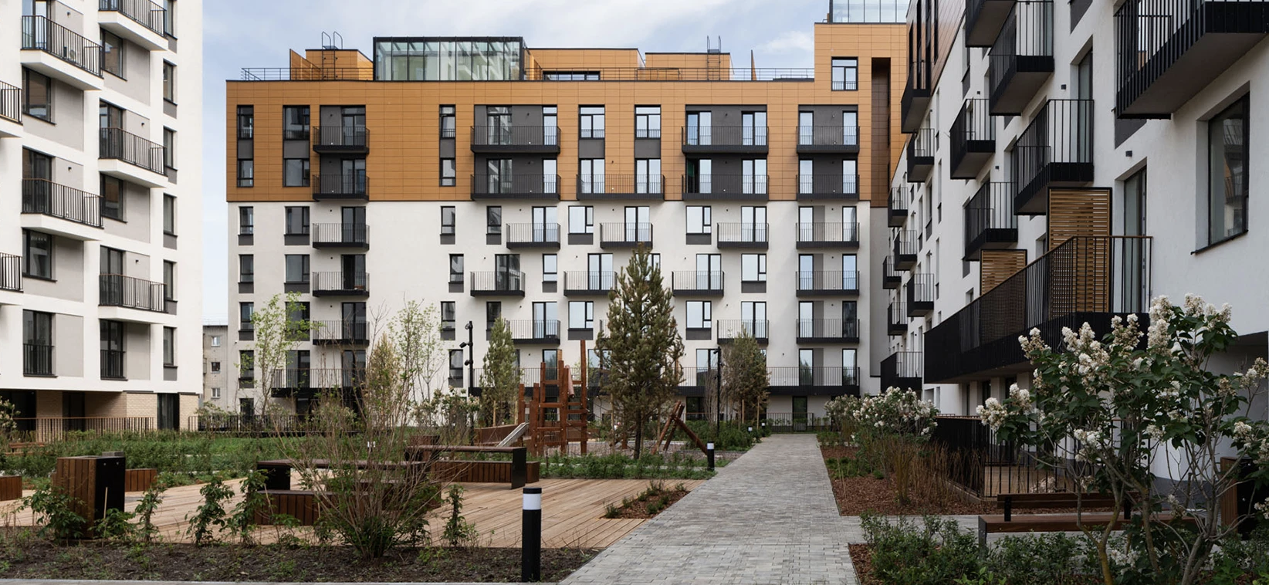
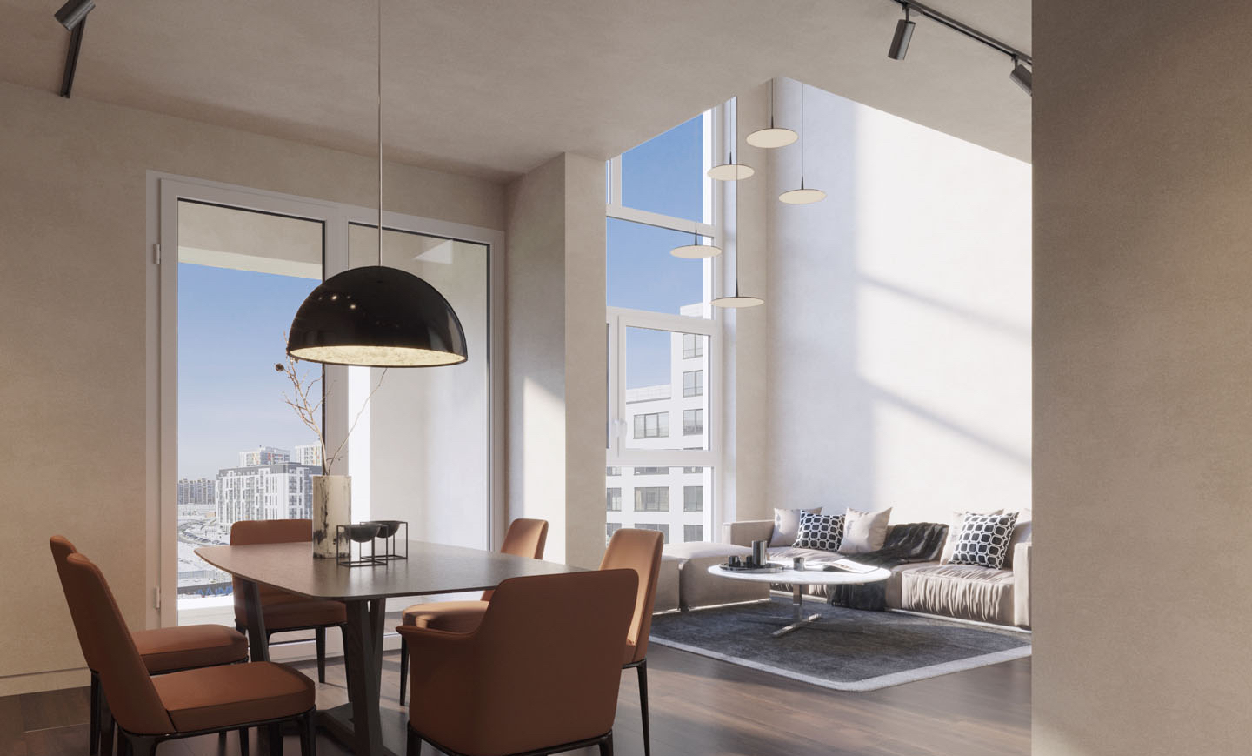
Проверка гипотез и формирование продукта
| АНАЛИТИКА 360º
Формирование продукта основывается на сформированных в ходе анализа гипотезах
Факторы формирования продукта (выбора сегмента и класса):
Ядро, выбранное из быстро-растущих рынков
Цели государства и субъекта
Емкость рынка
Анализ косвенных признаков – проверка гипотез с помощью неочевидных факторов
ЖК «Екатериниский Парк», Краснодар
Застройщик: «ЕкатеринодарИнвест-Строй»
причина выбора сегмента: вывод о переходе конкуренции из ценовой в продуктовую, основанный на анализе ЦА, ее предпочтений и изменений спроса из-за ужесточения ипотечной программы
ЖК «Резиденция», Курган
Застройщик: «Брусника»
причина выбора сегмента: наличие инфраструктуры и отсутствие качественного предложения на рынке формируют конкурентное преимущество и возможность переманивания аудитории.
ОТСУТСВИЕ СЕГМЕНТА
на рассматриваемом рынке
ОТСУТВИЕ СПРОСА

Slide 13
Формирование ТЭП
| АНАЛИТИКА 360º
ЖИЛОЙ СЕКТОР
ОБРАЗОВАТЕЛЬНЫЙ КОМПЛЕКС С КАМПУСОМ
ИННОВАЦИОННЫЙ ЦЕНТР
НАУЧНО-ОБРАЗОВАТЕЛЬНЫЙ КЛАСТЕР
ЯДРО – MEDTECH
ДЕЛОВОЙ КЛАСТЕР
ДЕЛОВОЙ ЦЕНТР И КОНГРЕСС-ХОЛЛ
РЕКРЕАЦИОННЫЙ КЛАСТЕР
ТЕХНОПАРК
РАЗВЛЕКАТЕЛЬНАЯ И РЕКРЕАЦИОННАЯ ИНФРАСТРУКТУРА
ОТЕЛИ РАЗНОГО КЛАССА
Формирование ТЭП основано на драйверах развития территорий, существующей емкости рынка, выбранном сегменте и анализе субъекта
ИНФРАСТРУКТУРА ДЛЯ РЕАБИЛИТАЦИИ
Тип кластера
MedTech
Спорт
Восстановление
Рекреация
Жилье
Отель
Офисы
Торговля
Площадь территории, га
45
10
30
10
700
35
10
15
Площадь объектов, тыс. кв. м.
120
40
10
5
7500
100
30
125
Цена проекта, млрд руб.
28,8
6,4
2,25
4
1072
41,4
6,3
37,5
Источники: KEY CAPITAL «Проект развития территорий в р. Крым»

Slide 14
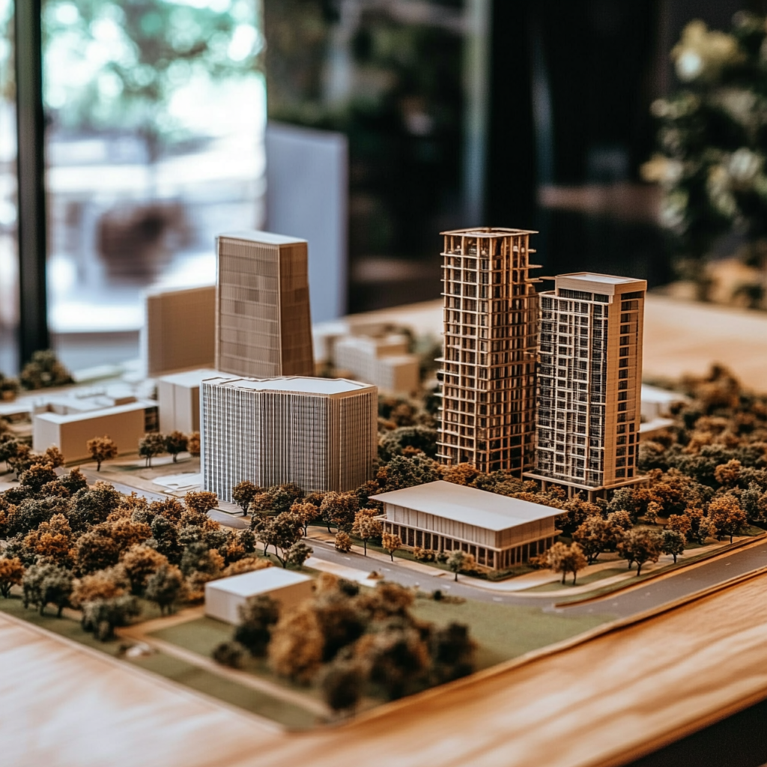
Построение финмодели
| АНАЛИТИКА 360º
6 проектов мастер-планов с построением финансовой модели реализовала компания KEY CAPITAL в 2024 г.
выделенные сегменты с наибольшей доходностью:
IRR
Водные комплексы отдыха 30%
Гостиницы 30%
Жилая недвижимость 25%
Light Industrial 35%
Средняя окупаемость проектов развития территорий
~ 5 лет
Источники: KEY CAPITAL материалы разработки комплексных проектов в р. Крым, г. Новокузнецк, г. Новочеркасск, г. Волгоград, г. Нефтекамск, г. Барнаул

Slide 15
Наши ближайшие мероприятия:
Бизнес-туры: Тюмень, Пермь, Калининград, Ижевск
Курсы: управление гостиничными объектами, руководитель проекта
Международные бизнес-туры: Сингапур, Сеул, Шанхай, Дания
Самая полная программа для девелопера от лучших практиков
Ольга Гусева
Генеральный директор KEY CAPITAL

